Slide 1
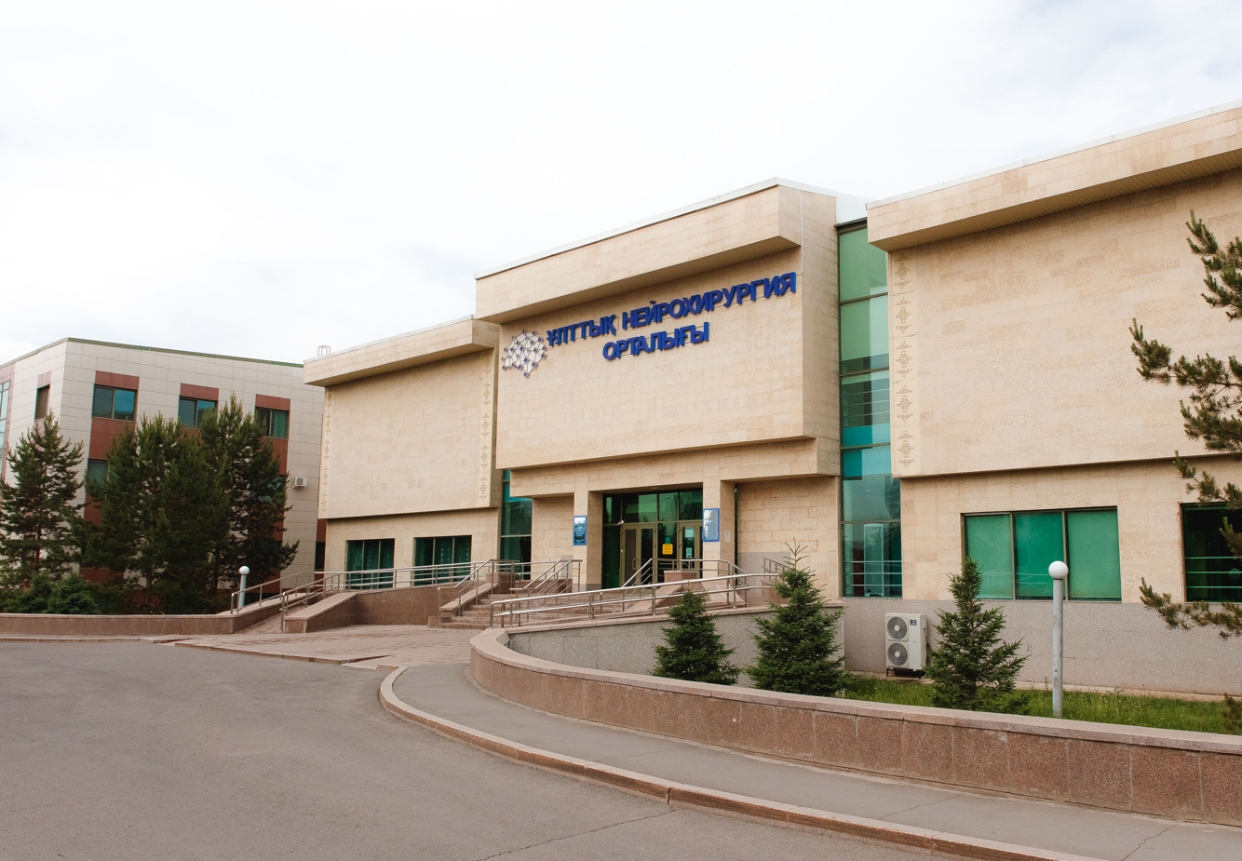


НАЦИОНАЛЬНЫЙ ЦЕНТР НЕЙРОХИРУРГИИ
Отчет по исполнению Плана развития АО «Национальный центр нейрохирургии»
на 2022-2026 годы по итогам 2023 года
Астана, 2024 год

Slide 2

Ключевой стратегический документ Общества
План развития Общества на 2022-2026 годы – утвержден решением Совета директоров от 23 ноября 2021 года протокол №10.
ЦЕЛЬ 1
Задача 1.1. Повышение уровня качества, безопасности оказания и эффективности производства медицинских услуг
14 индикаторов
Устойчивый высокий уровень качества медицинской помощи
ЦЕЛЬ 2
Повышение эффективности управления научно-исследовательской деятельностью
Задача 2.1. Развитие научно-исследовательской деятельности
7 индикаторов
ЦЕЛЬ 3
Повышение эффективности управления образовательной деятельностью
Задача 3.1. Развитие образовательной деятельности
9 индикаторов

Slide 3
Цель 1: Устойчивый высокий уровень качества медицинской помощи
Деятельность коек нейрохирургического профиля
В динамике отмечается рост пролеченных случаев на 2,8% (на 161 случаев), количество операций на 12,1% (на 512 операций), количество прооперированных пациентов на 9,7% (на 382 пациентов).

Slide 4
8
Цель 1: Устойчивый высокий уровень качества медицинской помощи
Качественные показатели
0,30%
0,35%
0,05%
96,8%
0,60%
0,76%
0,38%
97,7%
Общая летальность
в динамике снижается и в 2023 году составила 0,30%, при плане не более 0,70%.
Уровень послеоперационной летальности составил в 2023 году 0,35%, при плане не более 1%.
Уровень послеоперационных осложнений в динамике снижается в 2023 году составил 0,05%, при плане не более 3,0%.
Уровень удовлетворенности пациентов растет и в 2022 году составил 97,9%, при плане 96,3%.

Slide 5
Цель 1: Устойчивый высокий уровень качества медицинской помощи
№ п/п | Наименование | Факт 2022 года | План на 2023 год | Факт 2023 года | Исполнение в сравнении с планом
Конечный результат
1 | Уровень удовлетворенности пациентов качеством медицинской помощи | 97,9% | 96,30% | 96,80% | «+» 0,5%
2 | Доходы от платных медицинских услуг | 582 402,86 | 571 169,09 | 607 120,15 | «+» 35 951,06
Прямой результат: Медицинские услуги
3 | Количество пролеченных случаев | 5 596 | 5 440 | 5757 | «+» 317
Результаты качества:
4 | Общая летальность | 0,50% | 0,70% | 0,30% | «+» 0,40%
5 | Уровень послеоперационных осложнений | 0,08% | 3,0% | 0,05% | «+» 2,95%
6 | Оборот койки | 35,0 | 34 | 36 | «+» 2
7 | Доля иностранных пациентов по платным услугам (стационарным) | 4,5% | 2,33% | 6,8 | «+» 4,47%
8 | Средняя длительность пребывания больного (СДПБ) в стационаре | 9,6 | 10 | 9,6 | «+» 0,4
9 | Средняя длительность дооперационного пребывания | 3,8 | 4,40 | 3,40 | «+» 1
10 | Доля специалистов, прошедшего повышение квалификации, переподготовку внутри страны и за рубежом | 28,8% | 15,00% | 26,70% | «+» 11,7
11 | Доля руководителей – женщин в структурных подразделениях | 42% | 30,00% | 43,2% | «+» 13,2%
12 | Доля женщин в исполнительных органах |  | 30,00% | 33,3% | «+» 3,3%
13 | Наполнение интернет- ресурса информацией |  | 20 | 45 | «+» 25
14 | Размещение информации на Портале «Открытые данные» |  | 20 | 20 | «=»

Slide 6
Цель 2: Повышение эффективности управления научно-исследовательской
деятельностью
Причина неисполнения индикатора «Доходы от научной деятельности в общем объеме бюджета (тыс. тенге)»:
В связи с принятием решения о завершении исследования в рамках договора о научном исследовании заключенного между АО «Национальный центр нейрохирургии» и НАО «Национальный научный кардиохирургический центр» по теме «Оценка влияния клинико-функциональных, иммунологических и генетических факторов на тяжесть течения короновирусной инфекции SARS-CoV-2 постковидного синдрома», вместе с тем заключен договор с Национальным центром биотехнологии на 2,2 млн.тг.

Slide 7
Цель 2: Повышение эффективности управления научно-исследовательской
деятельностью
К-во исследований (научно-исследовательских программ и клинических исследований) в т.ч. Международные гранты достигла плановых показателей. К-во статей, опубликованных в изданиях, входящих в базу Web of Science, Scopus, Springer по отношению к к-ву всего производственного персонала в отчетном году достигла планового значения. Доля средств полученных на клиническую, научную и образовательную деятельность от спонсоров в общем объеме бюджета достиг плановое значение и превышает на 0,2%.

Slide 8
Цель 2: Повышение эффективности управления научно-исследовательской
деятельностью
№ п/п | Наименование | Факт 2022 года | План на 2023 год | Факт 2023 года | Исполнение в сравнении с планом
1 | Доходы от научной деятельности | 371 411,00 | 237 250,0 | 230 648,96 | «-» 6 601,04
2 | Количество исследований (научно-исследовательских программ и клинических исследований) в т.ч. международные гранты | 3 | 3 | 3 | «=»
3 | Средний индекс Хирша (H-I) сотрудников организаций по данным базы Web of Science либо Scopus | 0,6 | 0,6 | 0,6 | «=»
4 | Количество статей, опубликованных в изданиях, входящих в базу Web of Science, Scopus, Springer по отношению к количеству всего производственного персонала | 0,54 | 0,56 | 0,56 | «=»
5 | Расходы собственных средств на научную деятельность | 19 293,46 | 17 014,60 | 24 947,08 | «+» 7 932,5
6 | Доля средств, полученных на клиническую, научную и образовательную деятельность от спонсоров в общем объеме бюджета | 0,15 | 0,15 | 0,35 | «+» 0,2
7 | Доля научных сотрудников |  | 10 | 10,3 | «+» 0,3

Slide 9
Цель 3: Повышение эффективности управления образовательной
деятельностью
Все 7 выпускникиов резидентуры сдали экзаменацию с первого раза и трудоустроены все выпускники резидентуры, 2 выпускницы находятся в отпуске по уходу за ребенком до 3-х лет, в динамике растет количество обученных региональных специалистов на базе Общества и среднегодовой контингент обучающихся.

Slide 10
Цель 3: Повышение эффективности управления образовательной
деятельностью
В Центре по итогам 2023 года внедрены 7 новых методик лечения и инновационных медицинских технологии:
Малоинвазивный задний доступ при удалении интрадуральной экстрамедуллярной опухолей спинного мозга;
Магнитно-резонансная спектроскопия головного мозга (SVS);
МРТ трактография (DTI);
Разработка программы молекулярно-цитогенетических исследований и создание биобанка опухолей ЦНС;
Использование видеоэлектроэнцефалографического мониторинга с применением психологических тестов и без их использования у пациентов с опухолями головного мозга;
Применение аскорбиновой кислоты в высоких дозах внутривенно в качестве адъювантной терапии при инфекционных заболеваниях;
Применение внутритканевой электростимуляции при ряде неврологических заболеваний центральной и периферической нервной системы.
В отчетном году выполнен 1 трансферт технологии в регионы:
Заведующим отделением малоинвазивной нейрохирургии к.м.н. Тель-таевым Д.К. 21-22 апреля 2023 года была внедрена технология «Инновацион-ные технологии 3D в хирургии гипофиза и основания черепа» на базе КГП на ПГВ «Восточно-Казахстанский областной специализированный
.

Slide 11
Цель 3: Повышение эффективности управления образовательной
деятельностью
№ п/п | Наименование | Факт 2022 года | План на 2023 год | Факт 2023 года | Исполнение в сравнении с планом
1 | Количество обученных региональных специалистов на базе Общества | 157 | 70 | 97 | «+» 27
2 | Количество выпускников резидентуры | 12 | 7 | 7 | «=»
3 | Количество слушателей резидентуры 1-го года обучения | 15 | 10 | 10 | «=»
4 | Внедрение новых методик лечения и технологий в Обществе | 4 | 2 | 7 | «+» 5
5 | Трансферт инновационных технологий в регионы | 2 | 1 | 1 | «=»
6 | Среднегодовой контингент обучающихся | 35 | 35 | 38 | «+» 3
7 | Доля трудоустроенных выпускников резидентуры | 100% | 100% | 100% | «=»
8 | Доля выпускников резидентуры, успешно прошедших независимую экзаменацию с первого раза | 100% | 100% | 100% | «=»
9 | Доля профессорско-преподавательского состава Общества, вовлеченных в исследовательскую работу | 25,00 | 25,00 | 25,00 | «=»

Slide 12
Благодарю за внимание

